Slide 1

메타버스 TFT
Horse Racing, The Ruf on Metaverse
Social Metaverse Service (SMS) on Metaverse
원페이지 협업툴
Metaverse Recruiting
2022년 04월 00일
메타버스 TFT
핸디소프트
Working Smart, Living Smart

Slide 2

Metaverse Recruiting
검토배경
시장분석
목표
계획
결론

Slide 3

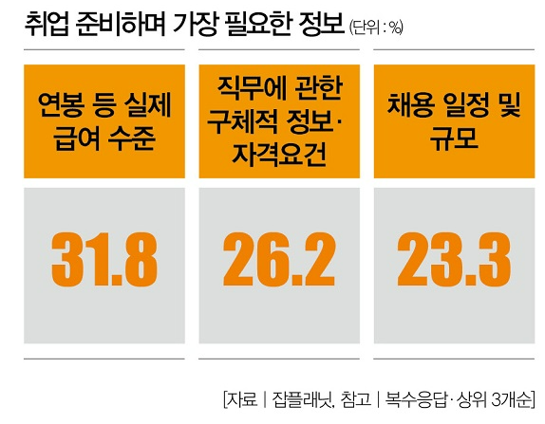
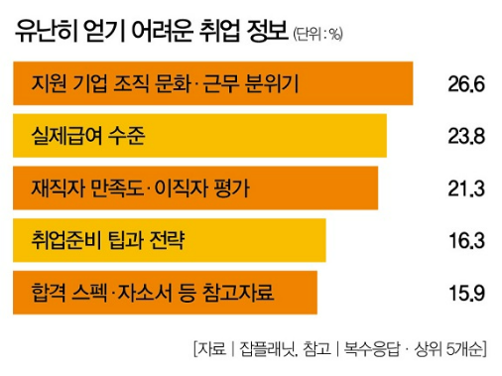
Ⅰ. 검토배경
Why is it Recruiting Service?
3
Notes:
http://www.thescoop.co.kr/news/articleView.html?idxno=53693

Slide 4
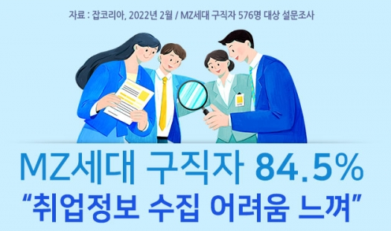
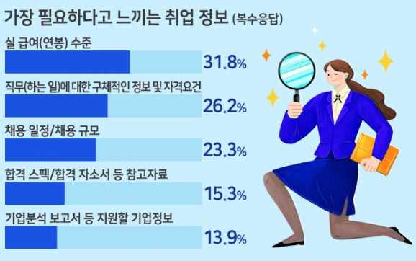
Ⅰ. 검토배경
4
Notes:
http://www.datasom.co.kr/news/articleView.html?idxno=121633

Slide 5
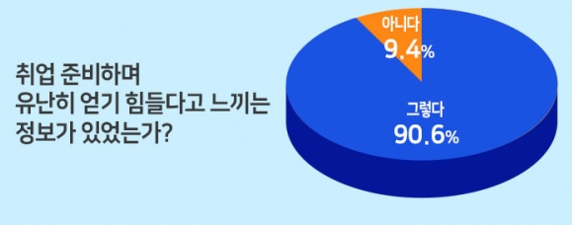
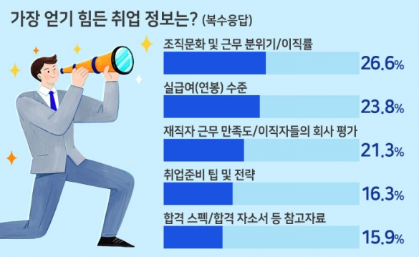
Ⅰ. 검토배경
5
Notes:
http://www.datasom.co.kr/news/articleView.html?idxno=121633

Slide 6
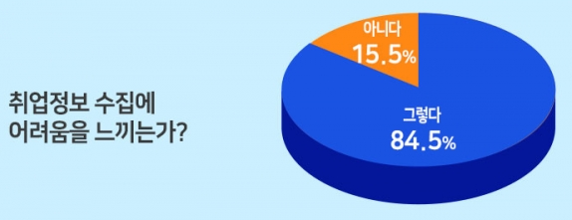
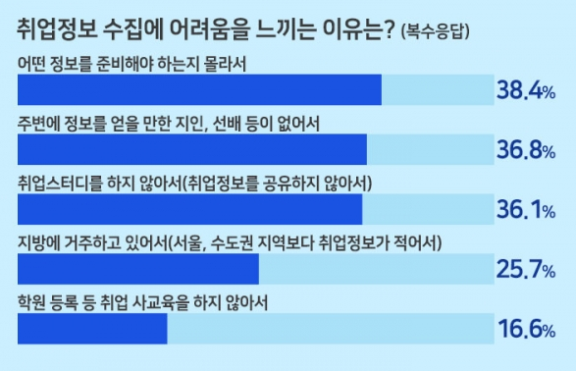
Ⅰ. 검토배경
6
Notes:
http://www.datasom.co.kr/news/articleView.html?idxno=121633

Slide 7
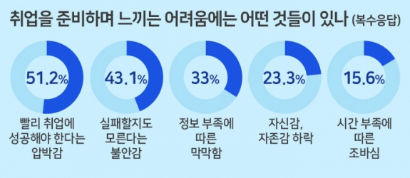
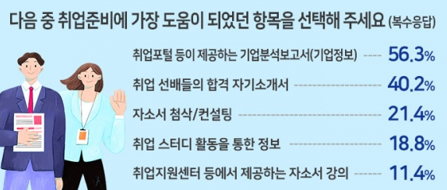
Ⅰ. 검토배경
7
Notes:
http://www.datasom.co.kr/news/articleView.html?idxno=121633

Slide 8
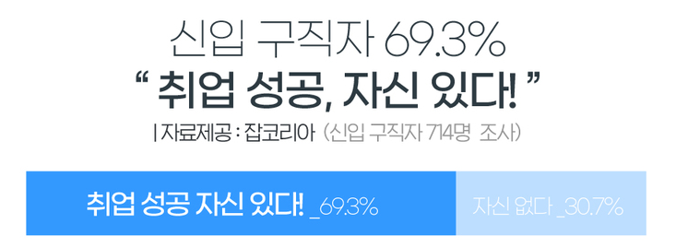
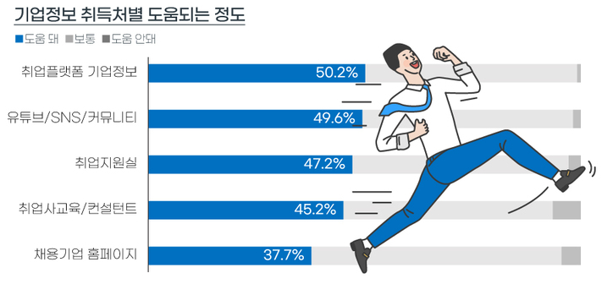
Ⅰ. 검토배경
8
Notes:
https://newsis.com/view/?id=NISX20220304_0001781996&cID=13001&pID=13000
신입 구직자들은 취업 성공에 자신감을 내보이는 가장 큰 이유는 ‘취업 목표가 분명하기 때문’이라 답했다.

Slide 9
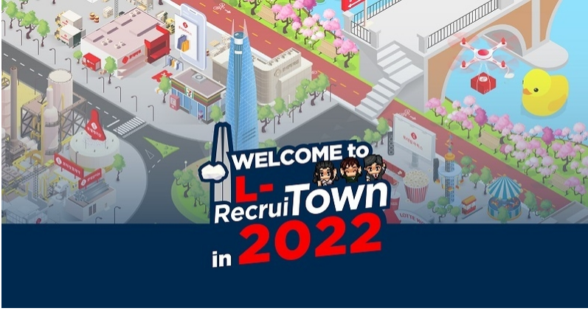
Ⅱ. 시장분석 - 동향
9
Notes:
https://www.hellot.net/news/article.html?no=66575

Slide 10
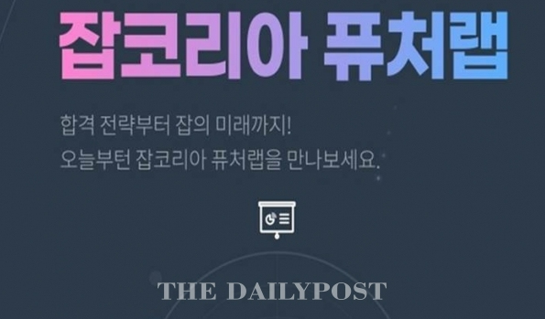
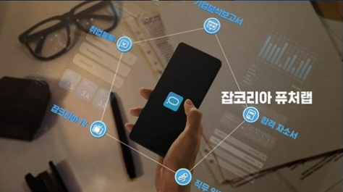
Ⅱ. 시장분석 - 동향
10

Slide 11
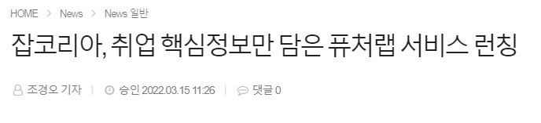
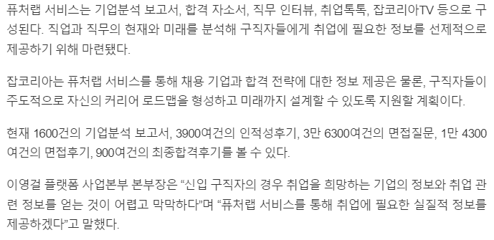
Ⅱ. 시장분석 - 동향
11
Notes:
https://www.thedailypost.kr/news/articleView.html?idxno=86529
https://www.getnews.co.kr/news/articleView.html?idxno=576890

Slide 12
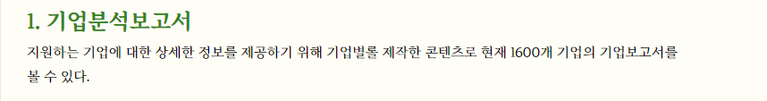
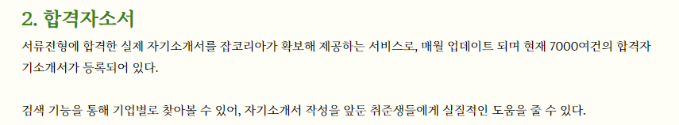
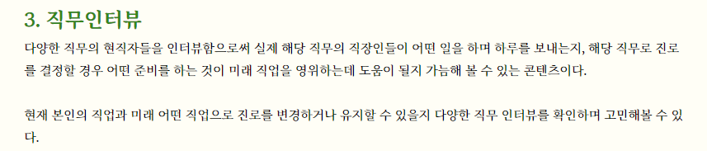
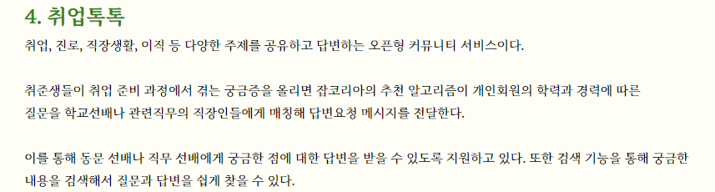
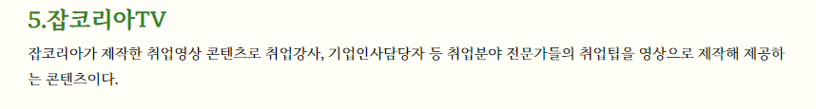
Ⅱ. 시장분석 - 동향
12
Notes:
https://cafe.naver.com/wlrshf22/1090

Slide 13
Ⅱ. 시장분석 – 시장현황
13

Slide 14



Ⅱ. 시장분석 – 경쟁사
사람인, 잡코리아, 점핏, 원티드, 로켓펀치2
14

Slide 15


Ⅱ. 시장분석 – 경쟁사
15

Slide 16
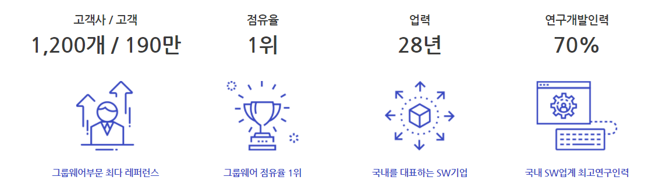


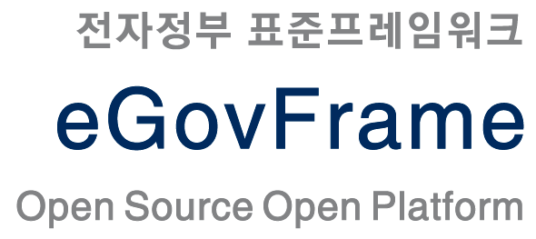



Ⅱ. 시장분석 – 당사현황
16
Notes:
현재 핸디소프트는 GW시장 점유율 1위를 기록하고 있으며, 수많은 고객사와 고객을 보유하고 있습니다.
또한, 28년이라는 엄청 긴 업력도 자랑하고 있는데요.
핸디소프트의 기술력은 Java, Spring, 전자 정부 프레임워크, JSP, JS, 미들웨어 등등..
웹 개발에 중점이 맞춰져 있습니다.
하지만 반대로, 메타버스 플랫폼에 필요한 게임엔진 기술, 화상채팅 솔루션 등등의 기술은 현재 가지고 있지 않습니다.

Slide 17
Ⅲ. 목표
- 메타버스를 통해 구직 희망자가 해당 회사에 대한 사무환경과 기업문화에 대한 가상체험 서비스 제공
- 가급적 실제 사무환경과 유사하게 조성하고 공개 가능한 범위내에서 실제 가능한 업무들의 경험하도록 함.
- 체험 서비스를 통해 구직자가 만족했던 업종과 사무 환경을 분석하여 채용사 고객들에게 환경 개선에 필요한 데이터를 제공하고, 컨설팅 서비스 제공
- 기존 단순하게 있었던 메타버스 채용박람회 같은 수준을 떠나 구직자가 체험을 통해 기업 정보를 얻고, 기업사도 구직자들의 수준과 니즈를 파악할 수 있다는 장점을 얻을 수 있음.
17

Slide 18
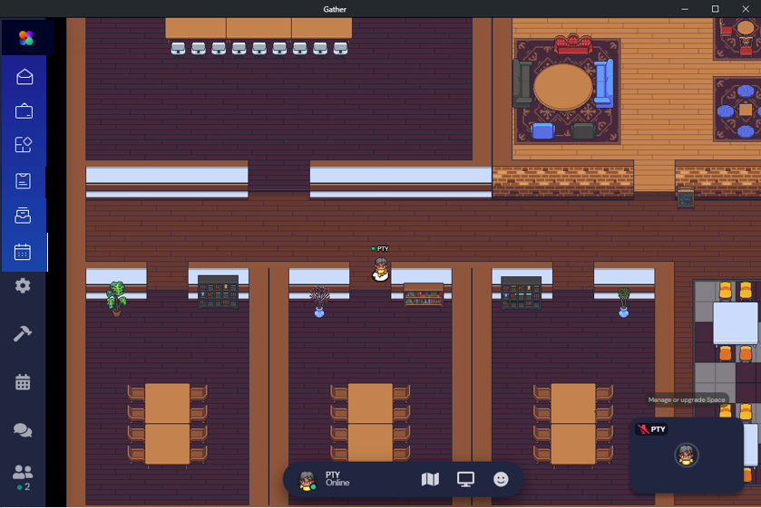
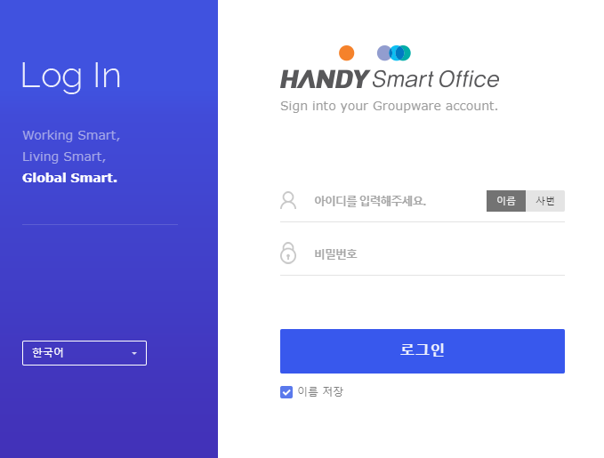

Ⅲ. 목표
J H O M S
RM
DB
18

Slide 19
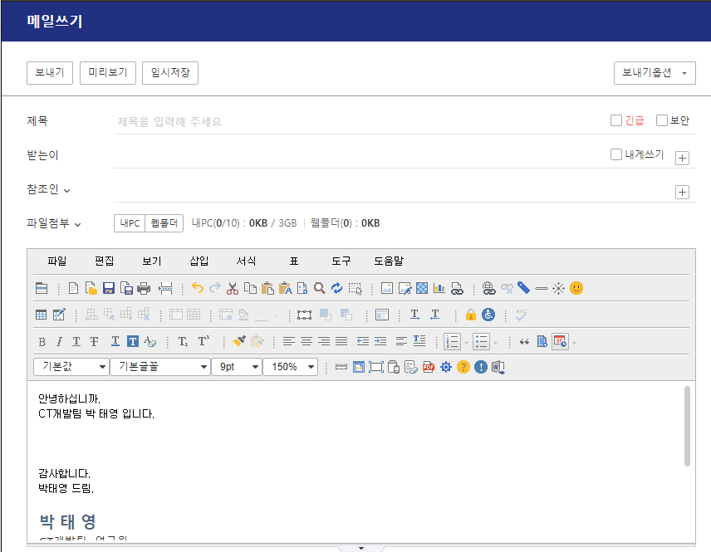
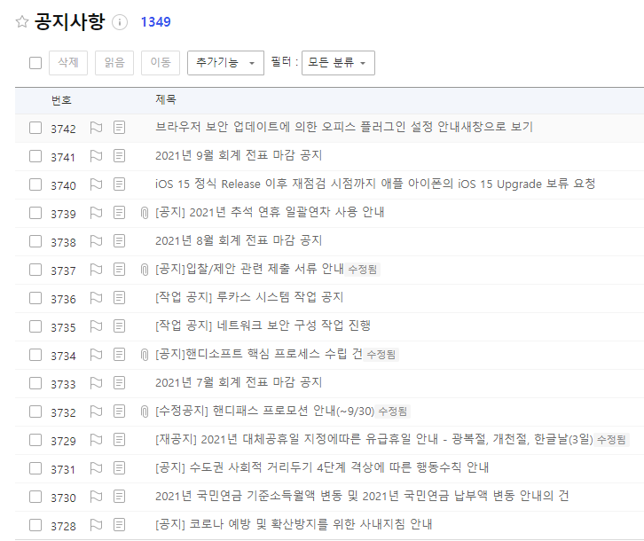
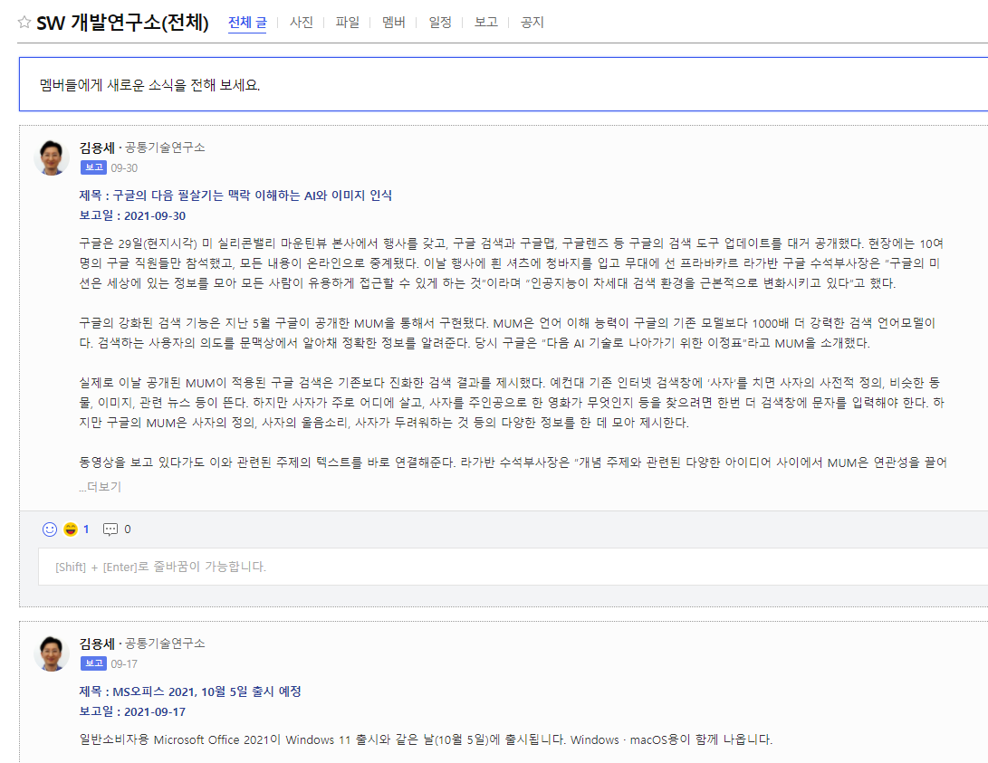
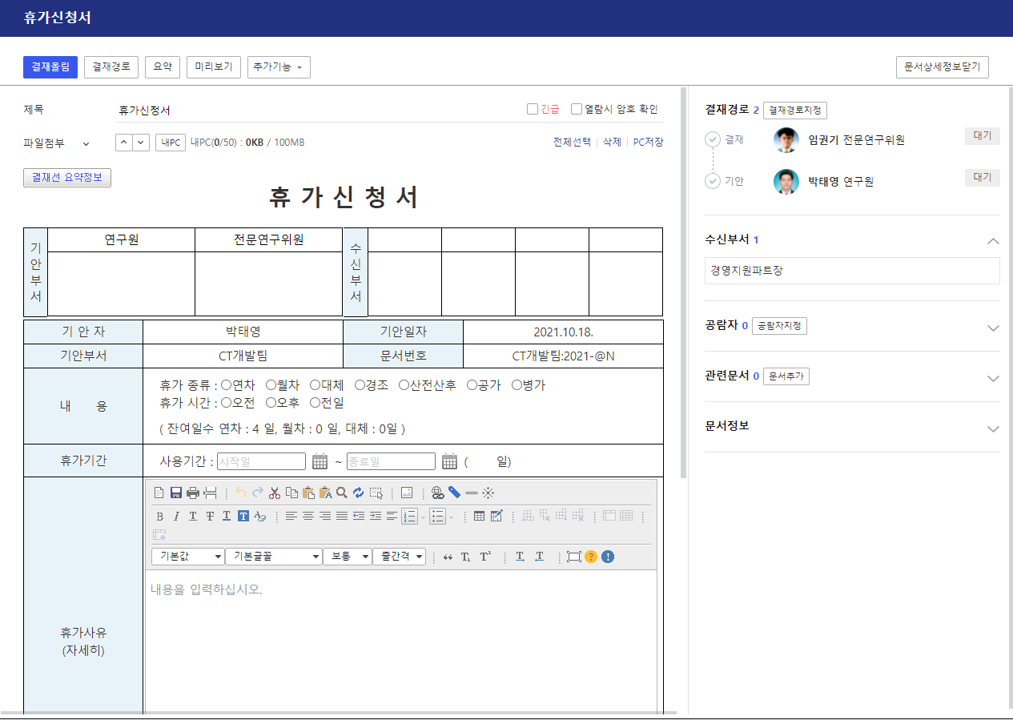
Ⅲ. 목표
19
Notes:
예상매출 ?
손익 분기점 ?
-> 나는 모르니까.. 메타버스 + gw 사업할때 목표?
-> 메타 + gw를 어떻게 구현할것인지정도??

Slide 20



Ⅳ. 계획
1안) 메타버스 구현 후 GW 연동
메타버스팀 신설 및 인력채용
GW와 메타버스 플랫폼 연동
메타버스 플랫폼 사업의 영역 확산
단기
(6M ~ 1Y)
중기
(1Y ~ 2Y)
장기
(3Y ~ )
메타버스 플랫폼 개발 완료
유지보수 및 신기능 개발
20
Notes:
단기 (6m ~ 1y)
중기 (1y ~ 2y)
장기 (3y ~)

Slide 21
Ⅳ. 계획
2안) 메이븐 클라우드처럼 관련 회사 인수 후 협력 or
메타버스 기술을 가지고 있는 회사와 협업하여 GW 연동
메타버스 플랫폼 기업 물색
유지보수 및 신기능 개발
단기
(6M ~ 1Y)
중기
(1Y ~ 2Y)
장기
(3Y ~ )
GW와 메타버스 플랫폼 연동
메타버스 플랫폼 사업의 영역 확산
21
Notes:
단기 (6m ~ 1y)
중기 (1y ~ 2y)
장기 (3y ~)

Slide 22
Ⅴ. 결론
 | 1안 | 2안
인력 | ↑ | ↓
자원 | ↓ | ↑
기술 | ↑ | ↓
투자비용 | ↓ | ↑
1안 : 시간은 더디게 걸리지만, 메타버스 플랫폼 기술력 획득 가능
2안 : 계획대비 빠르게 진행가능, 빠른 시간내로 손익분기점 돌파 가능
“GW on Metaverse”는 클라우드 기반의 서비스로 비용 부담을 느끼는 소규모의 스타트업부터 100미만의 작은 중소기업, 크게는 금융권, 대기업까지 다양한 고객층을 확보할 수 있습니다.
메타버스 플랫폼 사업 영역의 확산으로 B2B → B2B& B2C
마케팅 홍보 및 광고가 생명!
핸디소프트가 초기 그룹웨어 시장을 선점했듯 메타버스 + 협업 툴 시장도 선점하자!
22
Notes:
인력
자원
기술
투자
부서협조

Slide 23

이기는 것이 회사의 습관이 되도록
확 바뀝시다!
핸디소프트 Working Smart, Living Smart

